Slide 1



Slide 2

Flappy bird 有一天碰见了Angry bird。
然后它就变得很angry。
然后它决定和Angry bird 打一架

Slide 3


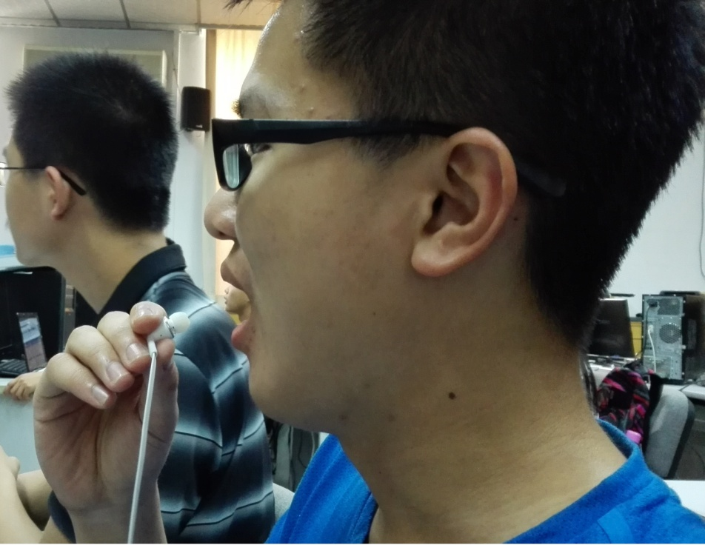
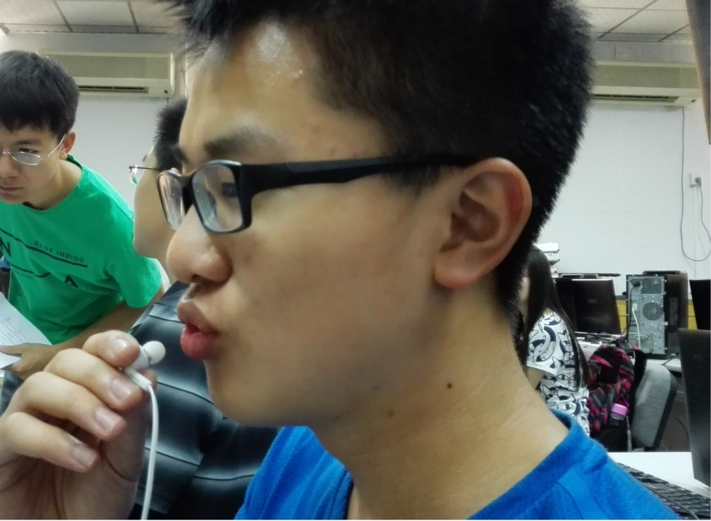
新颖的人机交互方式
卡通可爱的游戏角色
充满魔性、根本停不下来

Slide 4


Slide 5


Slide 6




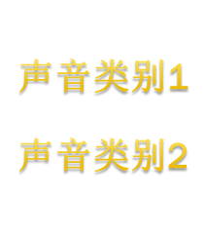
图像模块
VGA
逻辑模块
声音识别
wm8731

Slide 7

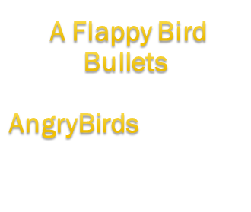


S1
普通模式
S2
BOSS模式
S0
开始界面
S4
失败界面
S3
阵亡

Slide 8

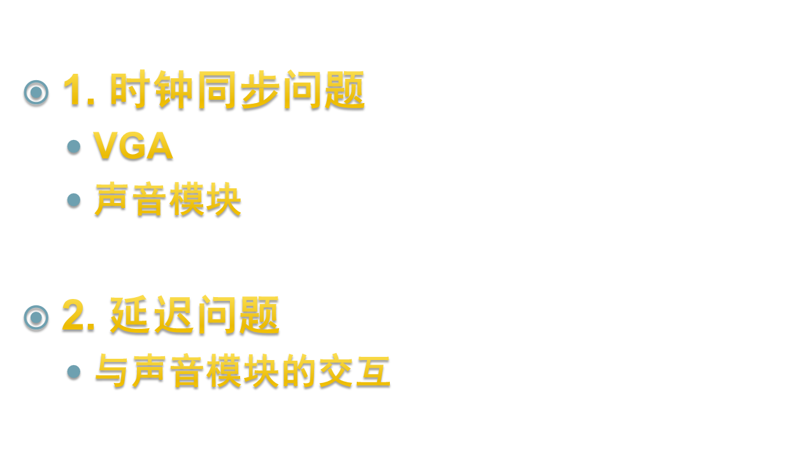
Notes:
谈一下收获

Slide 9

接收声音
I2C协议设置wm8731
I2S协议接收数字音频信号
声音分析
Logic
I2S协议发送数字音频信号
播放声音
sram声音存储

Slide 10

图片文件
sram
vga
音频文件
logic

Slide 11

交流、合作
版本控制
对vhdl语言的理解

Slide 12


